Slide 1
Présentation projet Webscrapping
Thomas Mouly – Nicolas Vanderstigel

Slide 2
Projet
Idée :
Scrapper les données des sites de vente en ligne de vêtements.
Regrouper tous les produits dans un dataframe avec leur caractéristiques.
Proposer une API pour requêter la base de données contenant tous nos vêtements scrappés en fonction de critères spécifiques (prix le moins cher, uniquement les tshirt, type de matériaux,…)

Slide 3
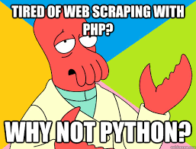
Projet
Mise en place :
Utilisation de Python ainsi que Selenium et BS pour scrapper les données.
Pandas pour manipuler les données et les traiter
FastAPI pour mettre en place l’API (heroku pour déployer en ligne)

Slide 4
Projet
L’intérêt pour nos utilisateurs : retrouver tous les produits des marques intéressantes
Filtrer les données en fonction différents critères (prix, etc…)
Nous avons pour idée de scrapper le site Zara, Asos, Bershka
Enquête préalable sur chaque site pour vérifier la faisabilité

Slide 5
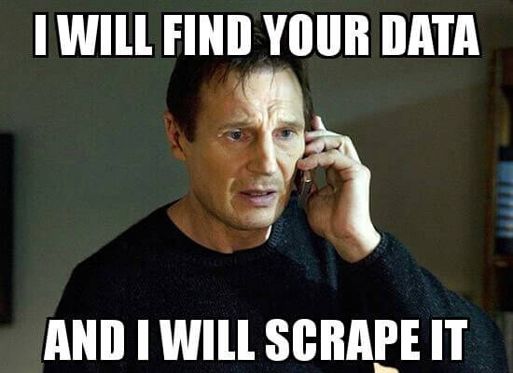
Résultat:

Slide 6
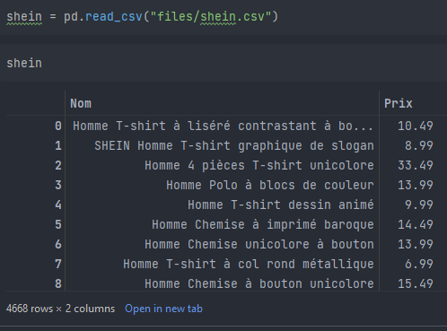
Résultat:
Nom :
Prix

Slide 7
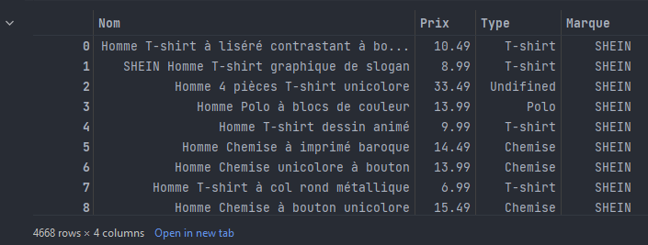
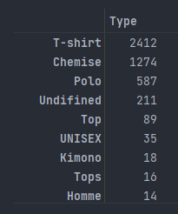
Résultat:

Slide 8
Résultat:

Slide 9
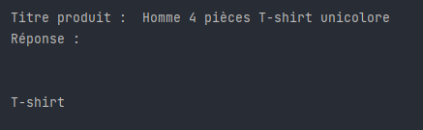
Trouver le type:
Utilisation de l’API chatGPT pour classifier les produits compliqué :

Slide 10
Problème:
Selenium => Load la page donc problème d’IP (fait sur colab)
BS => Pas de soucis (fait en local)
BS => Uniquement les noms des produits mais pas possible de scrap les prix (car dynamique en java)

Slide 11
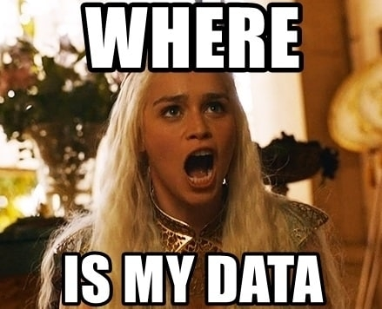
Problème:
Anti-scraping sur certains sites
Structure complexe sur certains sites (dynamique et fixe)

Slide 12
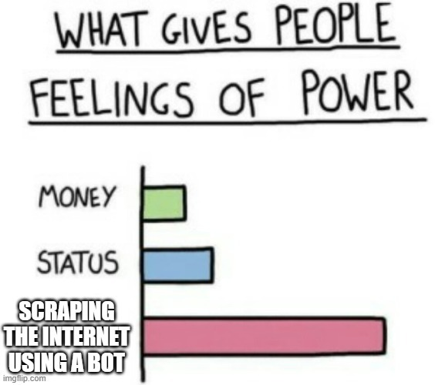
Pour aller plus loin:

Slide 13
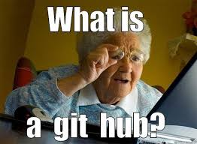
Pour aller plus loin:
Plus de sites :
H&M, Boohoo, …
API:
FastAPI, mise en ligne avec Heroku
Githhub:

Slide 14
Liens
https://github.com/Moulynette/Webscraping_Mouly_Vanderstigel
https://fr.shein.com/
https://fr.boohoo.com/

